Slide 1





Précarité énergétique
2ème Module : Agir
Avril 2019

Slide 2

Conseils gratuits et indépendants sur l’énergie dans l’habitat
Solagro
75 voie du TOEC-CS 27608-31076 Toulouse Cedex 3
Anthony BROC, Rémi GAYRARD, Sandrine LAMBERT
Mathieu OULMONT
Info.energie@solagro.asso.fr
05.67.69.69.67 (ou 09)

Slide 3




Sommaire
Actions à mettre en place immédiatement
Fournisseurs d’électricité et de gaz naturel :
Acteurs : qui fait quoi ?
Compteurs communicants : Linky et Gazpar
Composition de ma facture
Données propres à chaque fournisseur /électricité-verte ?/Comparateur du Médiateur
Données communes à tous les fournisseurs
Une offre adaptée à mon besoin pour ne pas payer plus cher
Je change de fournisseur
J’ai changé de fournisseur malgré moi !!! Que faire ?
Fournisseurs et/ou distributeurs d’énergie (toutes les sources) et d’eau :
quels sont les recours gratuits en cas de litige ?

Slide 4

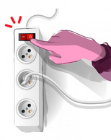
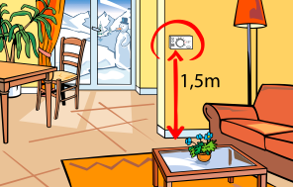
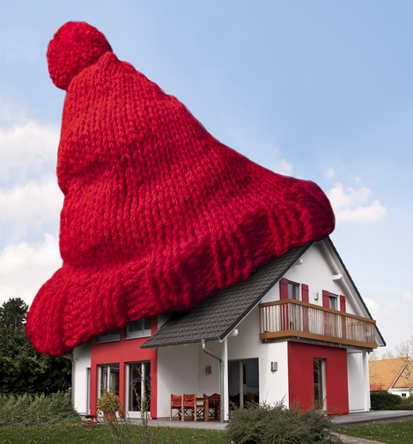
Sommaire
Aides financières pour régler une facture : énergie, eau, loyer voire certains équipements
Chèque énergie
FSL et autres acteurs en étant accompagné par un travailleur social
Actions à mener à moyen et long terme
Petits équipements et comportements économes déclinés par poste de consommation
Aides financières pour la rénovation thermique de son logement
Etapes d’un projet
Rénovation globale ou échelonnée dans le temps : avantages/ inconvénients
Différents dispositifs d’aides financières

Slide 5
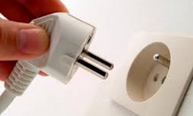
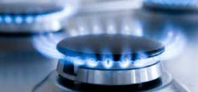
Fournisseurs d’électricité et de gaz naturel
Acteurs : qui fait quoi ?
Compteurs communicants : Linky et Gazpar
Composition de ma facture
Une offre adaptée à mon besoin pour ne pas payer plus cher
Je change de fournisseur

Slide 6

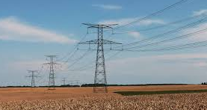
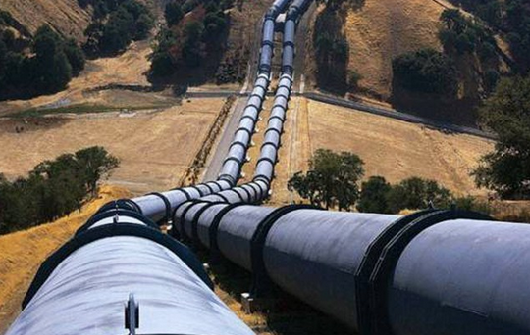
Fournisseurs d’électricité et de gaz naturel
Acteurs : qui fait quoi ?
Producteurs d’énergie : propriétaires des installations
Centrales nucléaires, barrages hydro-électrique, éolienne, panneaux solaires)
Fournisseurs d’énergie
produisent et/ou achètent l’énergie auprès des producteurs
Je souscris un contrat avec un fournisseur
Collectivités locales
propriétaires des réseaux de distribution et des compteurs
Gestionnaires des réseau de distribution : entretien et installation
1°Grandes infrastructures : RTE (électricité) et GRTGAZ et TIGF sud Ouest (gaz) et
2° Réseau de proximité : installation des compteurs et le relevé des consommations : ENEDIS (électricité) et GRDF (gaz naturel)
Clients
particuliers, entreprises, collectivités, etc

Slide 7




Fournisseurs d’électricité et de gaz naturel
Compteurs communicants
Linky : électricité
Gazpar : gaz naturel

Slide 8

Fournisseurs d’électricité et de gaz naturel
Compteurs communicants
Directive européenne pour mieux gérer l’offre et la demande.
France, Loi transition énergétique pour la croissance verte, 2015
Linky à l’horizon 2020 et Gazpar 2022
Multiplication attendue des offres d’abonnement des fournisseurs (puissance// besoin)
ENEDIS et GRDF
Procédure légale :
Courrier envoyé aux particuliers 45 jours avant la pose du compteur + lettre du CNIL (Commission Nationale Informatique et Liberté)
Intervention gratuite par un technicien qui dure 30 minutes.
Remise d’une plaquette d’information explicative
Collecte automatique de la consommation journalière (kWh)
Collecte –avec mon accord- des « consommations fines » : heure & demi-heure (électricité). Idem pour la transmission des consommations fines à un fournisseur ou un tiers de mon choix à des fins commerciales ou une Collectivité (état des lieux)
Transmet à mon fournisseur ma consommation mensuelle
Intervient à distance : mise en service, modification de puissance, diagnostic d’une panne

Slide 9
Fournisseurs d’électricité et de gaz naturel
Compteurs communicants
Particuliers
Factures basées sur mes consommations réelles et non plus estimées
Je créer un compte sécurisé* sur les sites Internet ENEDIS et GRDF pour gérer/modifier à tout moment des données
Accéder à sa consommation journalière
Activer/suspendre la collecte/ la transmission des consommations fines.
Recevoir des alertes en cas de surconsommation (seuil fixé soi même)
Comparer sa consommation avec d’autres ménages (même département/même puissance souscrite).
Acquérir /obtenir gratuitement pour les ménages modestes (01/2019) un afficheur déporté qui donne en temps réelle la consommation (kWh - €)
*ANSSI (Agence Nationale de la Sécurité des Systèmes d’Information) données chiffrées qui ne contiennent pas le nom, l’adresse, etc
www.enedis.fr/Linky Numéro vert 0 800 054 659
www.grdf.fr/particuliers/services-gaz-en-ligne/mon-espace-grdf

Slide 10
Fournisseurs d’électricité et de gaz naturel
Compteurs communicants
Linky
ANFR Mesures du champ électro-magnétique mesurés à 20 cm
Magnétique : entre 0,01 μT et 0,05 μT soit entre 100 et 600 fois moins que la valeur limite réglementaire de 6,25 μT
Electrique : entre 0,25 et 1 V/m, soit entre 80 et 350 fois moins que la valeur limite réglementaire de 87 V/m.
ANSES Etude commanditée par la DGS
« Des niveaux d’exposition (compteur let CPL) comparables à ceux d’autres équipements électriques déjà utilisés dans les foyers et dans tous les cas très inférieurs aux valeurs limites d’exposition réglementaires ».
Gazpar
ANFR mesure du champ électrique d’un émetteur radio (fréquence différente) : entre 0,5 V/m et 3 V/m soit entre 56 à 9 fois moins que la limite réglementaire de 28 V/m.
DGS (Direction générale de la santé)
ANFR (Agence nationale des fréquences sur les champs électromagnétiques)
ANSES (Agence nationale de sécurité sanitaire de l’alimentation de l’environnement et du travail)
https://www.anses.fr/en/system/files/AP2015SA0210Ra.pdf

Slide 11
Fournisseurs d’électricité et de gaz naturel
Composition de ma facture
Fourniture 1/3 de la facture. Données propres à chaque fournisseur
J’ai le choix !
Taxe et contributions 2/3 de la facture. Donnée communes à tous les fournisseurs
Je n’ai pas le choix !
Electricité
Gaz naturel

Slide 12
Fournisseurs d’électricité et de gaz naturel
Données propres à chaque fournisseur
Incontournables
Prix annuel de l’abonnement qui augmente avec la puissance en adéquation avec mes besoins
Prix du kWh c€/kWh
Fréquence à laquelle le fournisseur augmentation le prix : 4 possibilités
Règlementé par l’Etat: EDF ou ENGIE (fournisseurs historiques)
Indexé (exemple -3%): un prix qui évolue en même temps que le tarif réglementé.
Prix fixe sur une durée : 1 ou 2 ans
Prix libre NB. noté parfois dans « Conditions et révision des prix » OU un préavis d’un mois !!
Autres aspects
Electricité verte ou biogaz
Services de gestion : modes de contact, moyens de paiement, mode de transmission des index auto-relevés
Frais annexes : dépôt de garantie (mode paiement), frais en cas d’impayés,
Montant des services complémentaires payants non obligatoires (suivi conso, assurance dépannage, etc.) totalement inutiles !!

Slide 13
Fournisseurs d’électricité et de gaz naturel
Données communes à tous les fournisseurs
Diverses taxes & contributions dont le coût est proportionnel à ma consommation ou variable selon le type d’ abonnement
Charges de services publics :
Développement des énergies renouvelables,
Budget du Médiateur de l’énergie,
Chèque énergie,
Frais d’acheminement des gestionnaires de réseaux de transport.
Financement partiel du régime de retraite des salariés du transport et de distribution des industries du gaz et de l’électricité
TVA : abonnement et consommation

Slide 14



Fournisseurs d’électricité et de gaz naturel
Données propres à chaque fournisseur : électricité verte ?
Distinction importante entre…
Certificat « garantie d’origine » : atteste qu’une quantité équivalente d’électricité d’origine renouvelable est injectée sur le réseau en France ou en Europe.
Négocié à une dizaines de centimes par MWh (1 MWh = 1 000 kWh)
Un label vert à bon marché !
Quantité d’électricité-verte produite. Négociée à plus de 40 euros/MWh.
Seul ENERCOOP se fournit auprès de producteurs qui appartiennent à une coopérative ou quantité d’électricité et garanties d’origine sont vendus ensemble.
De plus, 57 % des bénéfices sont réinvestis dans le projet de l’entreprise notamment pour multiplier les lieux de production et les projets citoyens
Des petits nouveaux : Ilek et Énergie d’ici
NB. 09/2018 classement de GREENPEACE https://www.guide-electricite-verte.fr/

Slide 15
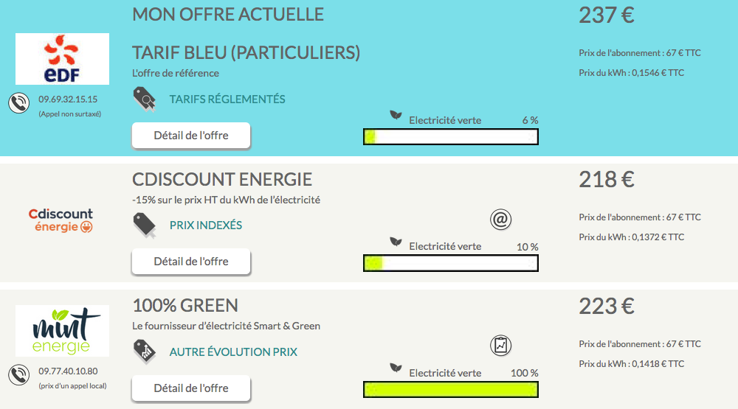
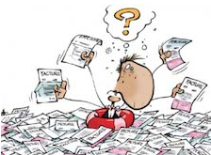
Fournisseurs d’électricité et de gaz naturel
Données propres à chaque fournisseur : comparateur du Médiateur de l’énergie
Gratuit et indépendant ! www.energie-info.fr
j’indique le nombre de kWh consommés (ou estimés) et « j’appelle » dans la base de données mon fournisseur/l’offre souscrite pour ensuite lancer le comparateur

Slide 16
Fournisseurs d’électricité
Une offre adaptée à mon besoin pour ne pas payer plus cher
Si l’électricité spécifique est le seul poste couvert :
Conso < 2 000 kWh/an : 3 kVA suffit !
Option double tarif inappropriée. Justifiée SI l’eau chaude est électrique et qui plus est tous les postes de consommation.
Suite au changement du mode de chauffage : même énergie mais un meilleur rendement (pompe à chaleur) voire une autre source d’énergie. Idem pour la production de l’eau chaude.
Suite à des travaux de rénovation thermique qui diminuent le besoin de chauffage.
Puissance compteur | Abonnement BASE € TTC/an 14,50 c€/WWH | Abonnement DOUBLE TARIF € TTC/an HP 15,78 c€/kWh HC 12,28 c€/kWh
3 kVA | 91,89 € | N’existe pas
6 kVA | 110,55 € | 123,65 €
9 kVA | 130,36 € | 151,33 €
12 kVA | 150, 92 € | 177, 24 €

Slide 17
Fournisseurs de gaz naturel
Une offre adaptée à mon besoin pour ne pas payer plus cher
Suite au changement de la source d’énergie en réponse au besoin de chauffage.
Puissance compteur | Abonnement € TTC/an | Prix TTC c€/kWh | BESOINS
Base | 97,83 € | 9,66 c€ | Cuisson
B0 | 109,98€ | 8,26 c€ | Cuisson et ECS
B1 | 250,43 € | 6,04 c€ | Cuisson , ECS et chauffage

Slide 18

Fournisseurs d’électricité et gaz naturel
Je change de fournisseur
Changement gratuit MAIS la souscription d’un nouveau contrat est payante !
A tout moment/pas de période minimum d’engagement
illimité/Réversible je peux revenir chez mon ancien fournisseur et bénéficier des tarifs règlementés
AVANT mon engagement soit avant d’avoir signé (signature manuscrite ou double clic) le fournisseur DOIT me transmettre par courrier ou courriel les informations essentielles relatives au contrat. Puis en suivant le contrat souscrit
Je peux exercer mon DROIT DE RETRACTATION en utilisant le formulaire détachable du fournisseur envoyé par lettre recommandée avec AR dans un délais de 14 jours.
NB. Je ne dispose pas dudit formulaire sur un stand (galerie commerciale, foire, salon) !
Délai de 14 jours à compter de la signature du contrat sans avoir à justifier de motifs ni à payer de pénalités.
Si le délai expire un samedi, un dimanche ou un jour férié ou chômé, il est prolongé jusqu'au premier jour ouvrable

Slide 19
Fournisseurs d’électricité et de gaz naturel
Je change de fournisseur
Mes démarches auprès de mon nouveau fournisseur…
Je transmets un numéro de 14 chiffres noté sur ma facture correspondant au lieu de livraison de la fourniture d’énergie précédé par
PDL (Point De Livraison) pour l’électricité
PCE (Point de Comptage-Estimation) pour le gaz naturel.
Je conviens d'une date de changement ou d'une date limite précisée ultérieurement qui ne peut excéder 21 jours.
Je transmets l’index (les chiffres) relevé sur mon compteur.
Mon nouveau fournisseur le communique à ENEDIS (électricité) ou GRDF (gaz naturel).
Ce dernier calcule l'index estimé à la date effective du changement du fournisseur et le communique à mon ancien et nouveau fournisseur.
Je peux demander un relevé spécial de compteur par un technicien ≈ 30 € TTC
A la date de prise d’effet du nouveau contrat, mon contrat avec mon ancien fournisseur est résilié automatiquement et la continuité d'alimentation est garantie

Slide 20
Fournisseurs d’électricité et de gaz naturel
J’ai changé de fournisseur malgré moi ! Que faire ?
Je dispose de 3 mois pour engager une procédure amiable et revenir à ma situation antérieure (effective dans un délai maximum de 25 jours voire 2 mois).
J’envoie un courrier en recommandé avec accusé de réception au fournisseur dont je conteste la légitimité.
« Je conteste avoir conclu un contrat [« d’électricité » et/ou « de gaz naturel »] avec votre société pour la fourniture de mon logement [j’indique ici l’adresse du logement].
Mon numéro de PDL en électricité et/ou PCE en gaz est le [j’indique ici le numéro de PDL et/ou PCE à 14 chiffres qui se trouve sur ma facture].
Par conséquent, je vous demande de faire le nécessaire afin de rétablir sans délai mon contrat de fourniture chez mon fournisseur « antérieur », la société [j’indique ici le nom de mon fournisseur, avec lequel je dispose d’un contrat], aux conditions contractuelles initiales. »
20

Slide 21
Fournisseurs et ou distributeur d’énergie (toutes les sources) et d’eau
Quels sont les recours gratuits en cas de litiges ?
Solutions amiables et/ou poursuites pénales

Slide 22
Fournisseurs et/ou distributeurs d’énergie (toutes les sources) et d’eau
Quels sont les recours gratuits en cas de litige ?
Solutions amiables
Texte qui relate les faits ainsi que les courriers échangés
Médiateur de l’énergie www.energie-médiateur.fr N° vert 0 800 112 212
Formulaires téléchargeables. Gestion et suivi « en ligne » ou par la Poste
Médiateur de l’eau www.mediation-eau.fr
Services publics d’eau et d’assainissement
Courrier postal : Médiation de l’eau BP 40463 75366 Paris Cedex 08.
Joindre le formulaire téléchargeable
Poursuites pénales
DGCCRF (Direction Générale de la Concurrence de la Consommation et de la Répression des Fraudes) du lieu du siège social du Fournisseur
http://www.economie.gouv.fr/dgccrf/Liste-des-directions-departementales-de-la-protect
Tribunal d’instance
40 Avenue Camille Pujol B.P. 35847, 31506 Toulouse Cedex 5
Téléphone : 05 34 31 79 79
Horaires d'ouverture : lundi au vendredi : de 8h30 à 12h et de 13h30 à 16h
Le particulier se représente seul devant le juge ou à recours au service payant d’un avocat.
22

Slide 23
Aides financières pour payer une facture :
énergie, eau, loyer voire certains équipements
Chèque énergie
FSL (Fonds de Solidarité Logement) et autres acteurs en étant accompagné par un travailleur social

Slide 24
Aides financières pour payer une facture
Chèque énergie : en bref
Vérifiez votre éligibilité en ligne en renseignant votre numéro fiscal www.chequeenergie.gouv.fr/bénéficiaire/eligibilite
2018
3,6 millions de foyers et non plus seulement 3 millions (tarifs sociaux)
150 € en moyenne
2019
5,8 millions de foyers
200 € en moyenne
+50 € pour les 3,6 millions foyers précédemment bénéficiaires
Nouveaux plafond qui concerne 2,2 millions nouveaux foyers
24
24
24
24
24

Slide 25

Aides financières pour payer une facture
Chèque énergie : conditions d’attribution
RFR année N-2 / nombre de personnes exprimé en UC = X € ≤ plafond €
Composition du foyer | UC correspondant
La 1 personne compte pour… | 1
La 2°personne compte pour | 0,5
Chaque personne supplémentaire compte pour | 0,3
RFR : 11 500 €
1,5 UC (1 + 0,5)
11 500 /1,5 UC = 7 666 €
Chèque : 113 € !
NB. La valeur de l’UC est réduite de moitié pour les mineurs en résidence alternée au domicile de chacun des parents lorsqu’ils sont à la charge égale de l’un ou l’autre parent.
Foyer Nb d’UC | RFR/UC < 5 600 € | 5 600€ entre < 6 700 € | 6 700€ entre < 7 700 € | 7 700 € entre < 10 700 €
1 UC 1 personne | 194 € | 146 € | 98 € | 48 €
1< UC <2 2 ou 3 personnes | 240 € | 176 € | 113 € | 63 €
2 UC ou plus 4 personnes ou plus | 227 € | 202 € | 126 € | 76 €
25
25
25
25
25

Slide 26
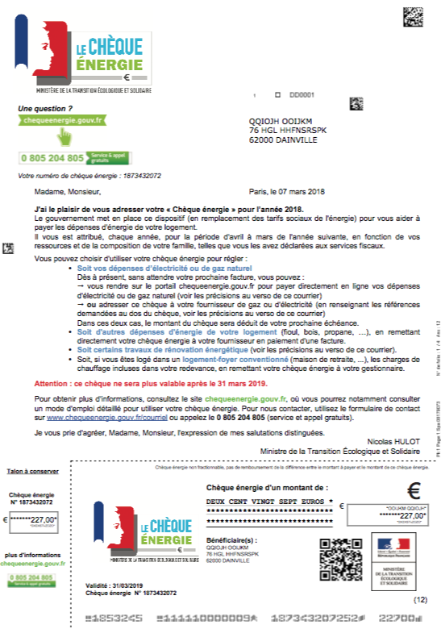

Aides financières pour payer une facture
Chèque énergie : courrier adressé début avril
26
26
26
26
26

Slide 27
Aides financières pour payer une facture
Chèque énergie : modalités d’obtention
Chaque année le service des impôts communique les coordonnées des bénéficiaires à l’ASP(Agence de Service des Paiements)
L’ASP adresse un courrier aux bénéficiaires début avril qui contient…
Chèque Energie valide jusqu’au 31 mars de l’année suivante : Nom, montant €, Numéro et un code à gratter destiné aux professionnels
2 attestations de « droits supplémentaires » acquis auprès des fournisseurs d’électricité et de gaz naturel (comme pour le TPN et TSS)
1°Gratuité de la mise en service lors d’un déménagement
2°Cas d’impayé :
Délai supplémentaire de 15 jours,
Maintien de la puissance électrique pendant la période de trêve hivernale,
Réduction de 80 % des frais liés à une réduction de puissance ou une suspension d'alimentation voire une exonération en cas d’insolvabilité
Exemple : SI je paie ma facture d’électricité avec le CE alors je n’ai pas besoin d’envoyer l’attestation. Mes droits sont automatiquement ouverts.
J’envoie l’attestation à mon fournisseur de gaz pour qu’il ait connaissance de mes doits
27
27
27
27
27

Slide 28
Aides financières pour payer une facture
Chèque énergie : 3 professionnels habilités à l’encaisser
Gestionnaire d’un logement-foyer APL
Foyer de jeunes travailleurs, foyer de travailleurs migrants, résidence pour personnes âgées…
Charges de chauffage incluses dans la redevance
Fournisseurs d’énergie
Electricité et gaz naturel : par la poste ou en ligne sur le site dédié
Fournisseurs de fioul, de bois, de propane ou gestionnaire de réseau de chaleur : en main propre ou par la poste.
NB. Si le montant du CE est > à la facture, le trop-perçu est déduit de la/des facture(s) suivante(s) ou remboursé si je mets fin au contrat avec mon fournisseur d’énergie. Idem pour le gestionnaire d’un logement foyer
Le trop-perçu est perdu avec les autres fournisseurs
Artisan RGE (Reconnu Garant de l’Environnement) https://www.faire.fr/trouvez-un-professionnel
Travaux, équipements qui réduisent le montant de la facture d’énergie
CE valide à la date de facturation paye partiellement la facture.
S’il n’est plus valide à la date de la facture, je l’échange (avant sa fin de validité) pour un Chèque travaux de la même valeur actif pendant deux an
28
28
28
28
28

Slide 29



Aides financières pour payer une facture
Chèque énergie : guides pratiques
Deux plaquettes à imprimer en interne uniquement (pas de version papier envoyée )
en téléchargement sur le site
Générale
Bénéficiaires, plus adaptée !
EIE
Sous format électronique
29

Slide 30
Aides financières pour payer une facture
FSL et autres acteurs en étant accompagné par un travailleur social
Fonds de Solidarité Logement
1990 droit au logement géré par les départements depuis 2005 et depuis 1 an par Toulouse Métropole (37 communes) financé pour partie par les fournisseurs d’énergie
≈ 4000 à 5000 ménages/an sur Toulouse Métropole.
Subvention maxi 300 €
SI la demande de FSL a été refusée
Centres sociaux
CAF ou MSA
Caisses de retraite
Complémentaires retraites
Associations caritatives : Secours catholique, Entraide protestante, Secours populaire, Croix-Rouge Française, Emmaüs et les Restaurants du Coeur

Slide 31

Petits équipements et comportements économes
MONTANTS MOYENS :
Facture énergétique ---------- €/ménage.an
Si j’adopte des petits équipements et des comportements économes je fait une économie moyenne de ------- €/.an

Slide 32
Petits équipements et comportements économes
MONTANTS MOYENS :
Facture énergétique 1 700 €/ménage.an
Si j’adopte des petits équipements et des comportements économes je fait une économie moyenne de 300 €/an

Slide 33
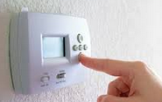
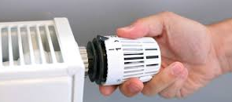
Petits équipements et comportements économes
Chauffage
Je régule la température de l’air ambiant selon l’occupation ; soit un gain ≈ ---- %
Le jour quand je suis là : ---°C
La nuit et durant mon absence durant la journée : ----°C
Durant mon absence en vacances (7 jours ou plus) : ---- °C hors gel
Equipements qui permettent de réguler la température
Reliés à ma chaudière :
Thermostat d’ambiance : régulation globale et automatique
Sonde extérieure de température : anticipe les variations de température
Sur chaque radiateurs des robinets thermostatiques : régulation pièce par pièce. SAUF dans la pièce où il y a le thermostat d’ambiance. Pourquoi ?
1°C en plus…Et ma facture augmente de ----%
33

Slide 34
Petits équipements et comportements économes
Chauffage
Je régule la température de l’air ambiant selon l’occupation ; soit un gain ≈ 15 à 20 %
Le jour quand je suis là : 19 °C
La nuit et durant mon absence durant la journée : 16°C
Durant mon absence en vacances (7 jours ou plus) : 8°C hors gel
Equipements qui permettent de réguler la température
Reliés à ma chaudière :
Thermostat d’ambiance : régulation globale et automatique
Sonde extérieure de température : anticipe les variations de température
Sur chaque radiateurs des robinets thermostatiques : régulation pièce par pièce. SAUF dans la pièce où il y a le thermostat d’ambiance. Pourquoi ?
1°C en plus…Et ma facture augmente de 7 %
34

Slide 35
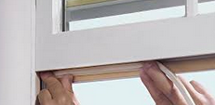
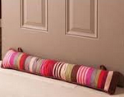
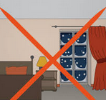
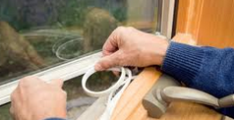
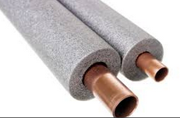
Petits équipements et comportements économes
Chauffage
Je limite les déperditions de chaleur et les entrées d’air parasites
Je calfeutre
J’isole les canalisations situées dans les locaux non chauffés
Je ferme volets et les rideaux (confort thermique)
35

Slide 36
Petits équipements et comportements économes
Chauffage
Je veille à la bonne diffusion de la chaleur de mes radiateurs : 4 actions, lesquelles ?
-------------
-------------
-------------
-------------
36

Slide 37
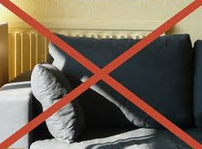
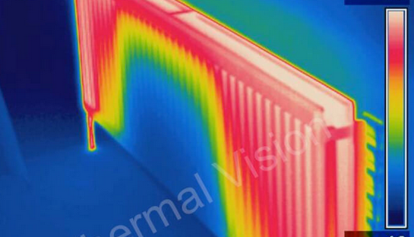
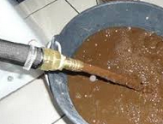
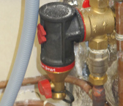
Petits équipements et comportements économes
Chauffage
Je veille à la bonne diffusion de la chaleur de mes radiateurs
Je ne mets aucun obstacle (meuble, rideau) et encore moins du linge à sécher (humidité)
Je dépoussière
Je purge l’air
Je dé-semboue puis installe un « pot à boues »
« Pot à boues »
Ou..
« Pot à décantation »
37

Slide 38
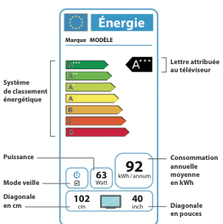


Petits équipements et comportements économes
Electricité spécifique
Des équipements adaptés à la taille de mon foyer avec les technologies les plus efficientes voire respectueuses de l’environnement avec les Ecolabels
Classements et caractéristiques des appareils : http://guidetopten.com
Appareils | kWh/an | €/an 0,1465 €/kWh
Réfrigérateur 100 litres/pers + 50 litres/pers | 166 | 24 €
Réfrigérateur américain 800 litres | 800 | 117 € soit 5 fois plus
TV LCD | 186 | 26 €
TV Plasma | 400 | 58 € soit 2 fois plus
Ordi portable | 56 | 8 €
Ordinateur | 276 | 40 € soit 4 fois plus
38

Slide 39
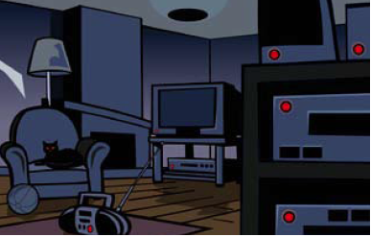
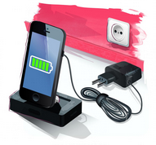
Petits équipements et comportements économes
Electricité spécifique : audiovisuel et informatique
Je supprime les consommations cachées ≈ ------ kWh/an soit ---- € Comment ?
------------
------------
------------
39

Slide 40
Petits équipements et comportements économes
Electricité spécifique : audiovisuel et informatique
Je supprime les consommations cachées ≈ 500 kWh/an soit 73 €
Je débranche mon appareil ou j’éteins l’interrupteur sur la multiprise où est branché mon appareil.
Je ne dépasse pas le temps de charge de mon téléphone et je retire le chargeur de la prise électrique.
J’éteins mon ordinateur si je ne l’utilise plus dans le quart d’heure qui vient (sauf si mon appareil à plus de 10 ans).
ETEINDRE COMPLETEMENT
Appareils hors tension dont la durée de vie est augmentée
Je débranche OU j’actionne le bouton marche/ arrêt sur l’appareil en lui même ou la multiprise
40

Slide 41
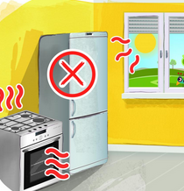


Petits équipements et comportements économes
Electricité spécifique : réfrigérateur/congélateur
Je le positionne loin d’une source chaude et à ----- cm du mur (évacuer la chaleur)
Je règle à la bonne température SOIT …… ? Sans quoi ma facture + 5 % /degrés en moins.
Je dégivre, sans quoi…+ 30 % de conso à partir de 1 cm
Je change le joint d’étanchéité, sans quoi…+10 %
Je nettoie la grille à l’arrière une fois/an
J’y dépose des aliments froids et couverts
Réfrigérateur + ?? °C | Congélateur – ??°C
41

Slide 42
Petits équipements et comportements économes
Electricité spécifique : réfrigérateur/congélateur
Je le positionne loin d’une source chaude et à 10 cm du mur (évacuer la chaleur)
Je règle à la bonne température sans quoi ma facture + 5 % /degrés en moins.
Je dégivre, sans quoi…+ 30 % de conso à partir de 1 cm
Je change le joint d’étanchéité, sans quoi…+10 %
Je nettoie la grille à l’arrière une fois/an
J’y dépose des aliments froids et couverts
Réfrigérateur + 5°C | Congélateur – 18°C
Pas trop rempli pour que le froid circule correctement entre les aliments de façon à les conserver Plats congelés déposés la veille au soir de sa préparation | Rempli au max (inertie) ou bouteilles en plastique remplies au ¾ d’eau
42

Slide 43

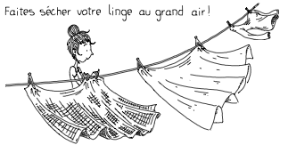
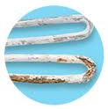
Petits équipements et comportements économes
Electricité spécifique : machine à laver
Je remplis bien !
Je lave le linge sans prélavage avec un cycle court à 30°C
80 % de l’énergie consommée est dédiée à chauffer l’eau
Je sèche le linge à l’air libre !
Je lave la vaisselle avec le programme « éco » ou à 50°C
J’utilise à chaque lavage un anti-calcaire car le tarte double le temps nécessaire pour chauffer l’eau. Du vinaigre blanc tout simplement !!
 | Il y a 20 ans | Aujourd’hui
Lave linge | 100 litres/cycle | 45 litres/cycle
Lave vaisselle | 40 litres/cycle | 10 litres/cycle
43

Slide 44
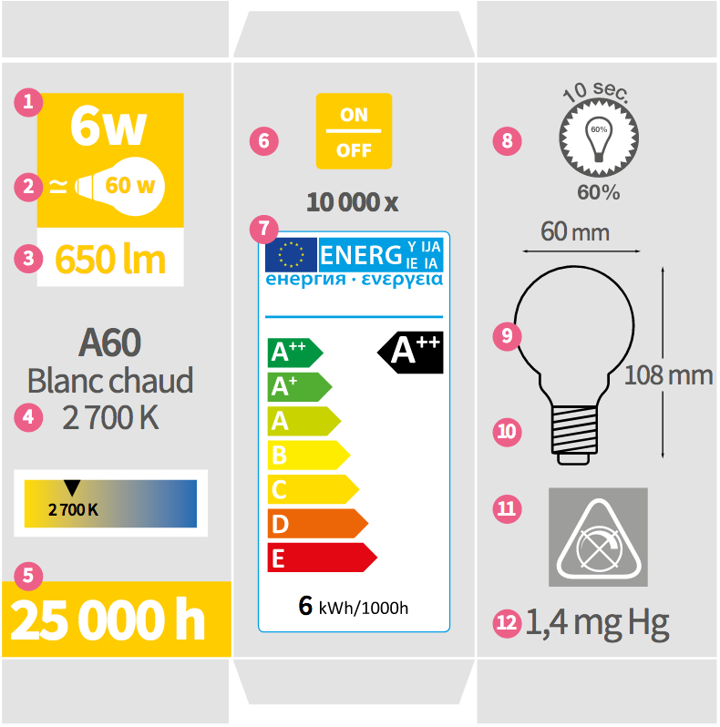
Petits équipements et comportements économes
Electricité spécifique : éclairage
Quelle est l’information la plus importante ?
Efficacité lumineuse : Lm/W
LED : 75 à 104 lm/W
LBC : 50 à 70 lm/W
Halogènes ne sont plus fabriqués depuis 01/09/2018
Mercure LBC : 0,005% !
44

Slide 45
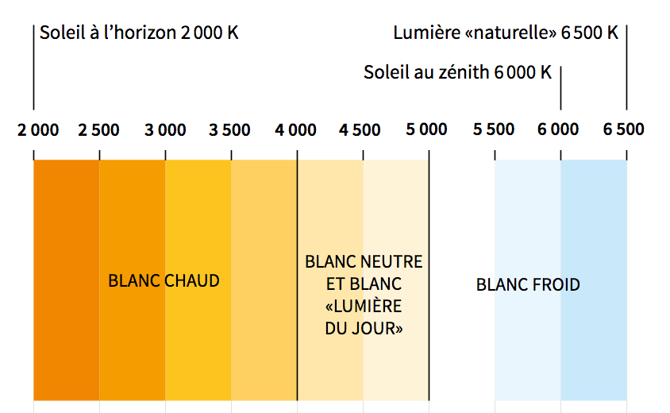
Petits équipements et comportements économes
Electricité spécifique : éclairage
Température de couleur : K (Kelvin) soit la qualité de la lumière qui tire vers l’oranger (chaud) ou le bleu (froid)
45

Slide 46

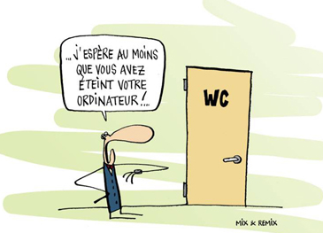
Petits équipements et comportements économes
Electricité spécifique : éclairage
J’adopte la lumens attitude ! J’ai plusieurs lampes avec une quantité de lumière adaptée à mon besoin plutôt qu’une seule
J’utilise au mieux la lumière naturelle : un bureau à proximité d’une fenêtre
Je favorise la diffusion de la lumière :
Jeu de miroir, murs, plafonds et abats-jours de couleurs claires et jeu de miroir. Un intérieur foncé double voire triple l’intensité de l’éclairage.
Je dépoussière : ampoules et abats-jours
J’éteins en sortant de la pièce
Nombre de lumens | Besoins
<100 | Lumière d’appoint pour regarder la télévision
500 à 1000 | Bonne visibilité pour lire et écrire
> 1000 | Tâches de précision : coudre, souder
46

Slide 47
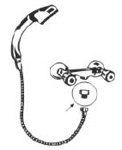
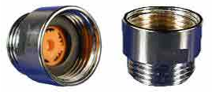
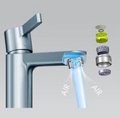
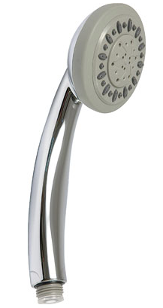
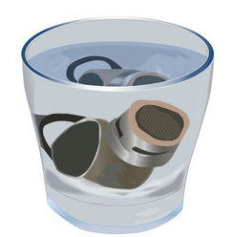
Petits équipements et comportements économes
Eau
Appareils hydro-économes : réduisent de moitié le débit
Je les nettoie 2 fois/an dans du vinaigre blanc
Equipements | Appareils hydro-économes | Consommation standard
Robinet | Mousseur ou aérateur | 12 litres /minute
Douche | Réducteur de débit OU Douchette économe | 15 litres /minute
47

Slide 48


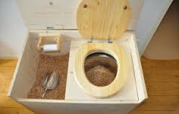
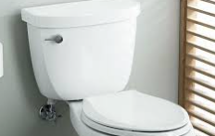

Petits équipements et comportements économes
Eau
Equipements | Appareils hydro-économes | Consommation standard
WC standard | Eco-sac ou bouteille remplis d’eau mis dans le réservoir | 10 litres /chasse
WC double débit | Deux boutons poussoirs | 3 ou 6 litres/ chasse
3 ou 6 litres/chasse
Toilettes sèches !
48

Slide 49
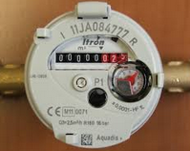
Petits équipements et comportements économes
Eau : attention aux fuites !!
Je note le soir puis le matin au réveil les chiffres indiqués sur le compteur d’eau. J’ai une fuite d’eau si je n’ai pas les mêmes chiffres ! je note le soir puis le matin au réveil les chiffres indiqués sur le compteur d’eau. J’ai une fuite d’eau si je n’ai pas les mêmes chiffres !
 | Litres/heure | M³/an | Coût/an 3 €/m³
Goutte à goutte | 4 litres | 35 m³ | 105 €
Mince filet d’eau | 16 litres | 140 m³ | 420 €
Filet d’eau | 63 litres | 552 m³ | 1650 €
Chasse d’eau | 25 litres | 219 m³ | 657 €
Le prix du m3 d’eau varie d’une commune à l’autre
Prix moyen sur le bassin Adour Garonne 3 €/m3

Slide 50
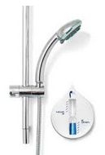
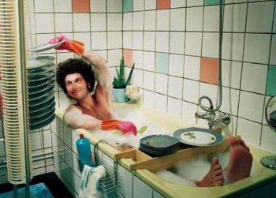
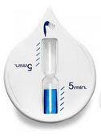
Petits équipements et comportements économes
Eau
Je coupe le robinet d’alimentation d’eau lorsque je m’absente plusieurs jours afin de prévenir les éventuelles fuites.
Je positionne le mitigeur sur la position eau froide pour me laver les dents ou les mains.
Je ne laisse pas couler l’eau en continu lorsque je me lave les dents ou les mains.
Je rince la vaisselle dans le bac de l’évier plein plutôt que sous le robinet ouvert.
Je vérifie la température : pas plus de 55°C !
Je préfère la douche de 5 minutes au bain.

Slide 51
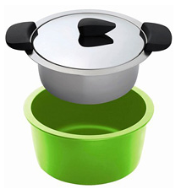
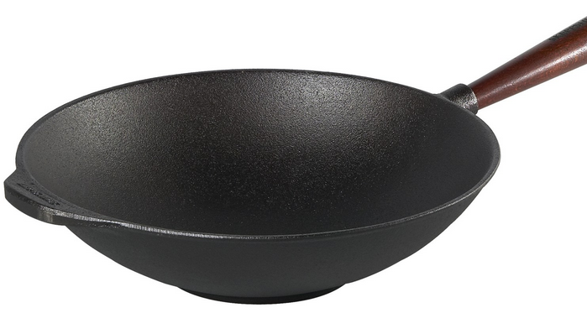
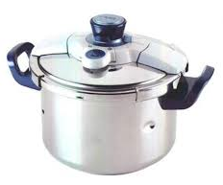
Petits équipements et comportements économes
Cuisson
Je choisis des récipients bien isolés « à double paroi » ou en fonte ; ainsi je peux éteindre le feu plusieurs minutes avant la fin de la cuisson.
Un autocuiseur me permet de réduire le temps de cuisson (3 fois plus rapide qu’une casserole sans couvercle)
Température d’ébullition 110°du fait d’une pression plus élevée.
51

Slide 52

Petits équipements et comportements économes
Cuisson
J’adapte la taille de mon récipient à la taille de la plaque de cuisson afin de limiter les pertes de chaleur.
J’ajuste la quantité d’eau à la quantité d’aliments et je mets un couvercle pour limiter le temps de cuisson (2 fois plus rapide).
Je ne fais pas bouillir l’eau à gros bouillons car cela ne diminue pas pour autant le temps de cuisson et je dépense plus d’énergie.
Je change le joint de mon four lorsqu’il est usé sans quoi il y a beaucoup de pertes de chaleur.
Cuisson électrique
Je programme la pyrolyse du four juste après l’avoir utilisé pour valoriser la chaleur restante.
J’utilise des casseroles dont le fond est plat, propre et sec pour que la chaleur soit bien transmise.
52

Slide 53
Aides financière pour la rénovation thermique de son logement
Focus sur les propriétaires occupants
53

Slide 54
Rénovation thermiquement du logement
Etapes d’un projet
Avant
Etablir un diagnostic pour évaluer le gain énergétique (étude thermique, thermographie)
Optimiser les aspects bioclimatiques
Réduire, à la source, le besoin de chauffage et parfaire la ventilation
Valoriser les ENR puis les équipements performants
Se renseigner sur les différents dispositifs d’aides financières et constituer les dossiers
Pendant
Ordonnancer les travaux pour parfaire l’isolation et l’étanchéité
Veiller à la « bonne mise en œuvre » : préconisations données
Après
Facture réduite + meilleur confort thermique + moindre impact environnemental et plus value immobilière
Suivre ses consommations : valider les estimations, les comparer d’une année sur l’autre pour mieux gérer son budget
Adopter des comportements économes
54

Slide 55
Rénovation thermiquement du logement
Rénovation globale ou échelonnée dans le temps
Type de rénovation | Avantage | Inconvénients
Globale | Gain énergétique/économique élevé 50 à 80 % du fait de l’atteinte d’un haut niveau de performance, Ordonnancer les travaux = gage de performance Puissance du nouveau chauffage adapté au besoin = meilleure performance Accès à plusieurs dispositifs financiers qui nécessitent un « bouquet » ou un gain. | Procédures administratives à suivre pour mobiliser des financements importants Eventuelles gênes durant les travaux
Echelonnée | Gains énergétique/économique se succèdent par action réalisée. Investissements financiers répartis sur plusieurs années | Risque : un appareil de chauffage sur-dimensionné = mauvaise performance Coût total des travaux plus élevé
55

Slide 56
Aides financières pour faire des travaux de rénovation thermique
Règles communes
Résidence principale : propriétaire occupant ou bailleur, occupant à titre gratuit et exceptionnellement locataire.
Matériels et/ou équipements
Achetés et posés par un artisan RGE (Reconnu Garant de l’Environnement)
Respect du/des critères de performance explicitement notés sur les devis/factures
Constituer une demande d’aide financière AVANT d’avoir signé un devis
Différents dispositifs avec des modalités propres.
SOUS conditions de ressources : RFR (Revenu Fiscal de Référence) N-2 inférieur à un plafond décliné selon la composition du foyer (personne ou part fiscale). Seuils sensiblement différents !!
SANS conditions de ressources
Attention à la notion de cumul entre les dispositifs !
Les aides financières sous conditions de ressources doivent être déduites pour partie du montant éligible au crédit d’impôt.
Certains dispositifs ne se cumulent pas.
56

Slide 57
Aides financières pour faire des travaux de rénovation thermique
ANAH
Agence National pour l’Amélioration de Habitat www.monprojet.anah.gouv.fr
Plusieurs options qui diffèrent selon la nature des travaux : habiter mieux Sérénité ou Agilité, habiter serein ou sain et habiter facile
Accompagnement gratuit-obligatoire d’URBANIS, bureau d’études délégué par l’ANAH. NB. facultatif-payant pour Habiter mieux agilité !
Une prime accordée sur le montant HT des travaux dans la limite d’un plafond de dépense
Conditions supplémentaires : Logement de plus de 15 ans sauf habiter sain ! Ne pas avoir bénéficié d’un PTZ+ au cours des 5 dernières années ou un prêt accession logement HLM et occuper le logement durant 6 ans
Nombre de PERSONNE(S) | Très modeste Plafond RFR N-2 | Modeste Plafond RFR N-2
1 | Le RFR 2017 < 14 790 € | 18 960 €
2 | 21 630 € | 27 729 €
3 | 26 013 € | 33 346 €
4 | 30 389 € | 38 958 €
5 | 34 784 € | 44 592 €
Par personne en + | + 4 385 € | + 5 617 €
57

Slide 58
Aides financières pour faire des travaux de rénovation thermique
ANAH : Habiter mieux Sérénité ou Agilité
SERENITE : plusieurs actions afin d’obtenir un gain énergétique ≤ 25 % attesté par une étude thermique
AGILITE en maison individuelle : une action : chauffage OU isolation mur OU isolation rampants.
NB. l’accompagnement (payant) n’est vraiment pas nécessaire
Plafond de dépense : 20 000 €
SERENITE | Très modeste | Modeste
ANAH | 50 % | 35%
Toulouse Métropole | 20% | 10%
Soit au Total | 70% soit au mieux 14 000 € | 45% soit au mieux 9 000 €
ANAH- Prime Habiter mieux gain énergétique ≤ 25 % | 10 % Plafond 2 000 € | 10 % Plafond 1 600 €
Soit au plus … | 16 000 € | 10 600 €
AGILITE | Très modeste | Modeste
ANAH | 50 % | 35%
Soit au plus … | 10 000 € | 7 000 €
58

Slide 59
Aides financières pour faire des travaux de rénovation thermique
ANAH : Habiter Serein ou sain
SEREIN : réhabilitation d’un logement indigne ou très dégradé
Plafond de dépense : 50 000 €
SAIN : travaux liés à la sécurité et à la salubrité (réseaux : eau, gaz naturel et électricité, salle de bain et WC, fondation, remplacement toiture)
Plafond de dépense 20 000 €
La prime habiter mieux (modalités identiques) peut venir s’ajouter
SEREIN et SAIN | Très modeste | Modeste
ANAH | 50 % | 50%
Toulouse Métropole | 20% | 10%
SEREIN- plafond 50 000 € + prime Habiter mieux gain énergétique ≤ 25 % | 70% soit au mieux 35 000 € Soit au plus 37 000 € | 60% soit au mieux 30 000 € Soit au plus 31 600 €
SAIN Plafond 20 00 € + prime Habiter mieux | Au mieux 14 000 € Soit au plus 16 000 € | Au mieux 12 000 € Soit au plus 13 600 €
59

Slide 60
Aides financières pour faire des travaux de rénovation thermique
ANAH : Habiter Sain
Logement existant (et non pas de plus de 15 ans)
Travaux liés à l’autonomie d’une personne titulaire d’une carte d’invalidité ou de l’APA (Allocation Personnalisée d’Autonomie)
Plafond de dépenses : 20 000 €
Cumul possible avec l’une ou l’autre option précédemment citée.
SAIN | Très modeste | Modeste
ANAH | 50 % | 35%
Toulouse Métropole | 20% | 10%
Total | 70% soit au plus 14 000 € | 45% soit au plus 9 000 €
60

Slide 61

Aides financières pour faire des travaux de rénovation thermique
Région Occitanie
Logement existant
Gain énergétique ≤ 25 % après travaux attesté par une étude thermique ou un DPE (Diagnostic de Performance Energétique)
Eco-chèque de 1 500 € , mode de paiement partiel auprès d’un artisan RGE partenaire du dispositif
Nombre de PART FISCALE | Plafond du RFR N-2
1 | 18 500 €
1,5 | 28 000 €
2 | 33 500 €
2,5 | 36 000€
3 | 38 500€
3,5 | 41 500 €
4 | 46 500 €
Par part fiscale supplémentaire | + 5 500€
61

Slide 62

Aides financières pour faire des travaux de rénovation thermique
Toulouse Métropole : prime air-bois, 01/2019
Logement existant situé sur l’une des 37 communes de la Métropole
Ménage -propriétaire occupant- dont le RFR est < 28 800 €
500 €
Appareil au bois performant label Flamme vert 7 étoiles ou performances équivalentes qui remplace un ancien appareil qui doit être détruit dans une déchetterie. Justificatif de destruction (exception faite des cheminées) indispensable.
Artisan RGE
Modalités pratiques encore imprécises
primeairbois@toulouse-metropole.fr
https://www.flammeverte.org/
62

Slide 63
Aides financières pour faire des travaux de rénovation thermique
CEE (Certificat d’Economie d’énergie)
Je vends les économies d’énergie générées par mes travaux (estimées en kWh) à un fournisseur d’énergie !
Logement ≥ 2 ans
Montant variable d’un fournisseur à l’autre car chacun fixe le prix du kWh économisé
Chèque OU bon d’achat OU réduction de la facture d’énergie auprès de mon fournisseur d’énergie
Particularités pour les ménages modestes (seuils inférieurs à ceux de l’ANAH)
Non cumulable avec ANAH SERENITE. Cumulable avec ANAH AGILITÉ
Un montant bonifié
CEE coup de pouce
Nombre de PERSONNE(S) | Modeste Plafond RFR N-2
1 | 18 409 €
2 | 26 923 €
3 | 32 377 €
4 | 37 826 €
5 | 43 297 €
Par personne en + | + 5 454 €
63

Slide 64
Rénove thermiquement du logement
CEE coup de pouce chauffage
En remplacement d’une ancienne chaudière qui N’EST PAS à condensation alimentée par du fioul ou gaz naturel ou du charbon | modestes | TOUS
Chaudière biomasse | 4 000 € | 2 500 €
PAC air/eau ou eau/eau
PAC hybride soit un PAC air/eau couplée à une chaudière
Chauffage et eau chaude solaire (Système Solaire Combiné)
Raccordement à un réseau de chaleur alimenté par des énergies renouvelable ou des déchets | 700 € | 350 €
Chaudière au gaz naturel THPE Très haute performance énergétique | 1 200 € | 6 00€
En remplacement poêle alimenté par du CHARBON | modestes | TOUS
Appareil au bois indépendant | 8 00 € | 5 00 €
64

Slide 65
Rénove thermiquement du logement
CEE coup de pouce isolation
Isolation | modestes | TOUS
combles perdus et/ou rampants | 20 €/m2 | 10 €/m2
plancher bas | 30 €/m2 | 20 €/m2
65

Slide 66
Rénovation thermiquement du logement
TVA 5,5%
Logement ≥ 2 ans
Matériel + Pose + « travaux induits »
Actions éligibles :
Abonnement à un réseau de chaleur
Fourniture d’un réseau de chaleur produite ≥ 50 % EnR ou valorisation de déchets
Actions éligibles au CITE (Crédit d’Impôt Transition Energétique)
66

Slide 67
Rénovation thermiquement du logement
CITE (Crédit d’Impôt Transition Energétique)
Dernière année. 2020 Prime pour les ménages modestes
Logement ≥ 2 ans
Plafond de dépense propre à la situation de famille apprécié sur 5 ans
30 % appliqué sur le montant TTC des matériaux (hors pose).
SAUF pour l’isolation des parois opaques (toit, mur et plancher) et une PAC géothermique où la pose est prise en compte.
2018 : Exclusion : fenêtres, volets, porte d’entrée et chaudière performante alimentée par du fioul
Situation de famille | Plafond de dépense
Célibataire, veuve ou divorcée | 8 000 €
Couple marié ou pacsé | 16 000 €
Enfant ou personne à charge | 400 €
Enfant à charge égale | 200 €
67

Slide 68
Rénovation thermiquement du logement
CITE (Crédit d’Impôt Transition Energétique)
2019 : NOUVEAUTÉS
SI les fenêtres à changer sont en simple vitrage : 15% sur le montant TTC du matériel dans la limite d’un plafond de 670 €/fenêtre
Plafond de 3 350 € TTC : chaudière THPE et à micro-cogénération
Ménage éligible aux plafonds de l’ANAH :
50% dépose d’une cuve au fioul
30% matériel + Pose :
PAC air/eau ou sol/eau (géothermique) eau chaude et/ou chauffage, Capteurs solaires eau chaude et/ou chauffage
Capteurs hybrides (thermique et photovoltaïque)
Appareils au bois
Et non pas la chaudière THPE ou à micro-cogénération.
Plafonds de dépenses bonifiés (ci-dessous)
Actions | Plafond modestes | Plafond TOUS
Capteurs solaires à circulation de liquide | 1 300 € TTC/m2 | 1 000 € TTC/m2
Capteurs solaires thermiques à air | 520 € TTC/m2 | 400 € TTC/m2
Capteurs solaires hybrides (thermiques et électriques) à circulation liquide dans la limite de 10 m2 | 520 € TTC/m2 | 400 € TTC/m2
Capteurs solaires hybrides (thermiques et électriques) à air dans la limite de 20 m2 | 260 € TTC/m2 | 200 € TTC/m2
68

Slide 69
Je rénove thermiquement mon logement
EcoPTZ (Eco-Prêt à 0%) auprès d’une banque
Simplifié depuis 05/04/2019 !
Logement construit depuis plus de 2 ans et non plus < 1990
1 action possible voire plusieurs 2 actions minimum
Nouvelle action : isolation du plancher bas
Critère de performance renforcé : chaudière THPE (fioul exclu)
Exlu : le changement du vitrage
PTZ complémentaire possible dans les 5 ans qui suivent : montant global ≤ 30 000 € pour la durée fixée initialement 3 ans
Formulaires http://www.cohesion-territoires.gouv.fr/formulaires-documents-et-textes-de-reference-sur-l-eco-pret-a-taux-zero
Atouts
Tous les coûts sont pris en compte : matériel + pose, « travaux induits », maîtrise d’œuvre et assurance maître d’ouvrage
3 ans pour réaliser les travaux
Une action | 2 actions | 3 actions ou plus | Performance énergétique globale < 1948
10 000 € | 20 000 € | 30 000 €
3 à 10 ans |  | 3 à 15 ans
69

